Slide 1

Presentazione Intesa Sanpaolo Innovation Center

Slide 2
Menu
Presentazione istituzionale
Scenario
Il nostro ruolo
Attività e prodotti
Intesa Sanpaolo

Slide 3

Intesa Sanpaolo Innovation Center è la società del Gruppo Intesa Sanpaolo dedicata all’innovazione di frontiera.
Esplora scenari e trend futuri, sviluppa progetti multidisciplinari di ricerca applicata, supporta startup, accelera la business transformation delle imprese secondo i criteri dell’Open Innovation e della Circular Economy, favorisce lo sviluppo di ecosistemi innovativi e diffonde la cultura dell’innovazione, per fare di Intesa Sanpaolo la forza trainante di un’economia più consapevole, inclusiva e sostenibile.

Slide 4







Obiettivi
Obiettivi
Analizzare i trend del futuro e sviluppare progetti multidisciplinari di ricerca applicata in collaborazione con centri di ricerca d’eccellenza
Accelerare la business transformation e supportare lo sviluppo di lungo termine delle corporate attraverso programmi di Open Innovation
Valutare le startup e supportare quelle ad alto potenziale, anche in connessione con fondi di venture capital e grazie alla controllata NEVA SGR
Supportare il percorso
di transizione del sistema Paese verso la Circular Economy
Supportare lo sviluppo di ecosistemi di innovazione di respiro internazionale favorendo l’incontro tra domanda e offerta d’innovazione
Diffondere la cultura dell’innovazione valorizzando l’identità del Gruppo come forza trainante di una nuova economia

Slide 5

Ambiti
Frontier Research
Analizziamo trend e megatrend, generiamo know-how attraverso progetti multidisciplinari di ricerca applicata, promuoviamo il trasferimento tecnologico e sviluppiamo nuovi asset e soluzioni per il Gruppo e i nostri clienti valorizzando il ruolo dell’Innovation Center come orchestratore di innovazione.
Innovation Intelligence
Neuroscience
Artificial Intelligence
Robotics
Climate Change & New Materials

Slide 6
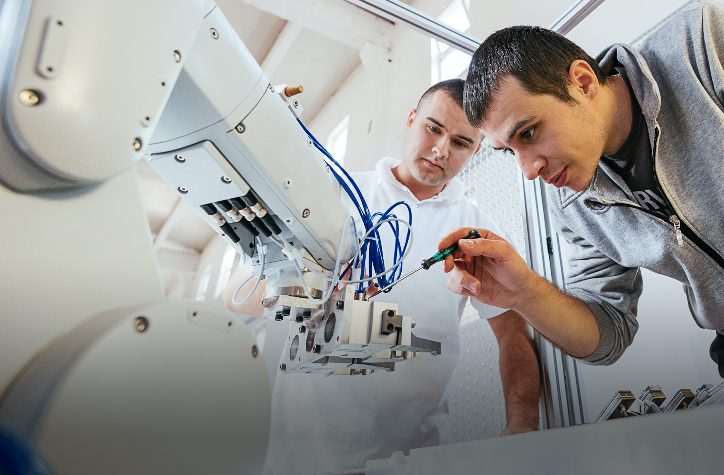
Ambiti
Startup Development
Identifichiamo le startup più promettenti con un elevato potenziale di sviluppo e le sosteniamo nella crescita fornendo servizi non finanziari.
Percorsi di accelerazione e crescita
Programmi di Scale Up e internazionalizzazione ​
Piattaforma di Open Innovation ​ per la ricerca di partner tecnologici​
Sviluppo prodotti di funding

Slide 7


Ambiti
Business Transformation
Facilitiamo l'accesso delle imprese a soluzioni innovative a supporto dello sviluppo tecnologico, promuovendo il de-risking e la competitività.
Attività di Tech-scouting
e match-making
Programmi di Open Innovation
Advisory per la trasformazione in ottica circolare
(attraverso il )
Tech-tour immersivi negli ecosistemi più innovativi

Slide 8





Ambiti
Venezia
Turismo
e Traveltech
Ecosystem Enabling
Torino
Smart cities
Favoriamo lo sviluppo di ecosistemi di innovazione di respiro internazionale, sviluppando e coordinando il network di relazioni con imprese, incubatori, centri di ricerca, università e altri enti nazionali e internazionali.
Firenze
Moda, Food & Beverage, Turismo
Napoli Bioeconomia

Slide 9

Ambiti
Identity & Culture
Diffondiamo la cultura dell'innovazione promuovendo la divulgazione delle conoscenze e le best practices attraverso eventi e format educativi.
Attività di networking
Eventi di posizionamento e match-making
Seminari, webinar e format divulgativi
Innovation Experience

Slide 10


NEVA SGR (100% Intesa Sanpaolo Innovation Center) progetta e gestisce fondi di Venture Capital individuando le startup ad alto contenuto tecnologico più innovative e promettenti sul mercato.
Fondi attivi:
NEVA First, presente sul mercato dall'agosto 2020, con dotazione
di 250 milioni di euro, investe in startup innovative dedicate alla trasformazione della finanza (Fintech) ed ad alto contenuto tecnologico (Deep tech), in Italia e all'estero.
NEVA First Italia, ricerca le migliori startup tecnologiche italiane che operano sui mercati globali a partire da ottobre 2021.
NEVA SEI, fondo istituito nel 2022 con dotazione iniziale di 15
Milioni di euro per sostenere la crescita dell’ecosistema italiano dell’innovazione.

Slide 11
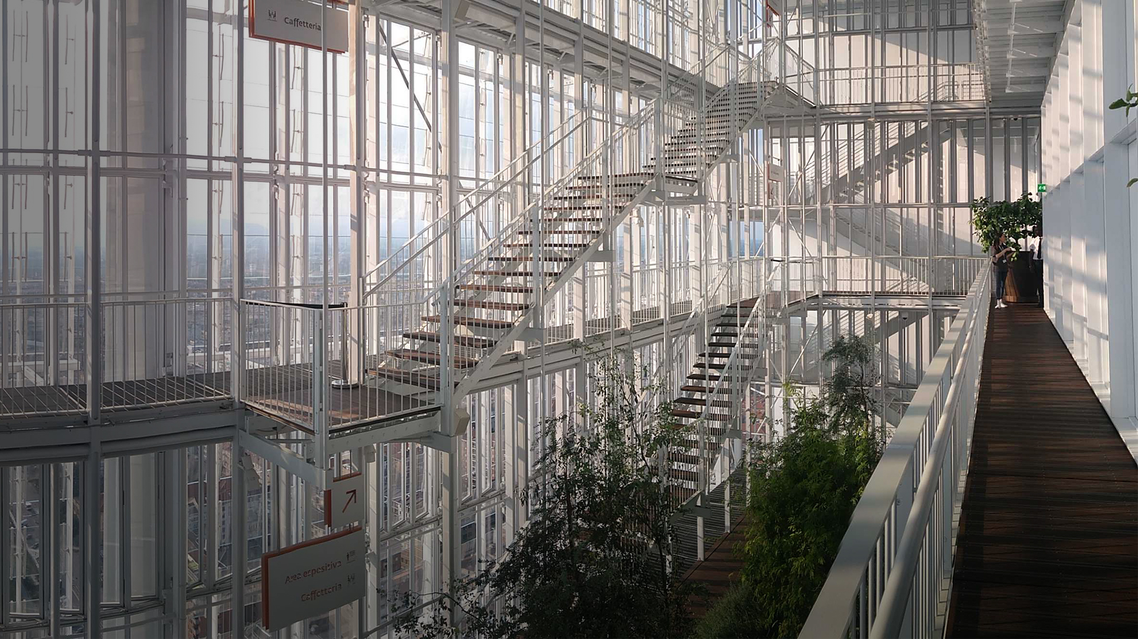
I numeri di Intesa Sanpaolo Innovation Center
LA SOCIETÀ
70
PERSONE
100%
LAUREATI
42
ANNI (ETÀ MEDIA)
Dati al 30/06/2023
SVILUPPO
STARTUP
+40
PERCORSI DI ACCELERAZIONE
+4.500
STARTUP ANALIZZATE PER PERCORSI DI ACCELERAZIONE
+700
STARTUP ACCELERATE
Dati dal 2018 al 30/06/2023
FRONTIER RESEARCH
55
PROGETTI DI RICERCA ATTIVATI
40
REPORT
40
PUBBLICAZIONI DIVULGATIVE/SCIENTIFICHE
Dati dal 2018 al 30/06/2023
OPEN
INNOVATION
~300
AZIENDE INSERITE NEL PORTAFOGLIO DELLA SOCIETÀ
+200
AZIENDE INSERITE PER PROGETTI TRASFORMATIVI
IN OTTICA CIRCULAR E GREEN ECONOMY
+140
STARTUP ENTRATE NEL NETWORK DAL 2018
Dati 2022
CIRCULAR
ECONOMY
420
PROGETTI VALIDATI PER PLAFOND CE
+9mld/€
FINANZIAMENTI VALIDATI SU PLAFOND CE
Dati 2022
IDENTITY & CULTURE
32
EVENTI DI INNOVAZIONE E POSIZIONAMENTO
~2.200
PARTECIPANTI
Dati 2022

Slide 12



Il percorso verso Intesa Sanpaolo Innovation Center S.p.A
Maggio 2014
Santa Teresa 9
Aggregazione di diverse strutture del Gruppo per la gestione coerente e completa dei bisogni di innovazione del Gruppo
Spazio di studio e sperimentazione con sede in una ex Filiale
Aprile 2015
Area CIO
Nasce l’Area di Governo Chief Innovation Officer che potenzia la governance strategica del Gruppo rispetto alle diverse iniziative di Innovazione.
La sede diventa il 31esimo piano del Grattacielo di Torino
Marzo 2018
Intesa Sanpaolo Innovation Center
Viene costituita la società dedicata all'innovazione di lungo periodo per il Gruppo, i suoi Clienti e il territorio
Aprile 2016
Maggio 2020

Slide 13

Perché facciamo tutto questo?
Perché vogliamo costruire insieme un futuro che metta al centro le persone e i loro bisogni, un futuro dove crescita economica e crescita sociale vadano di pari passo

Slide 14
Scenario

Slide 15
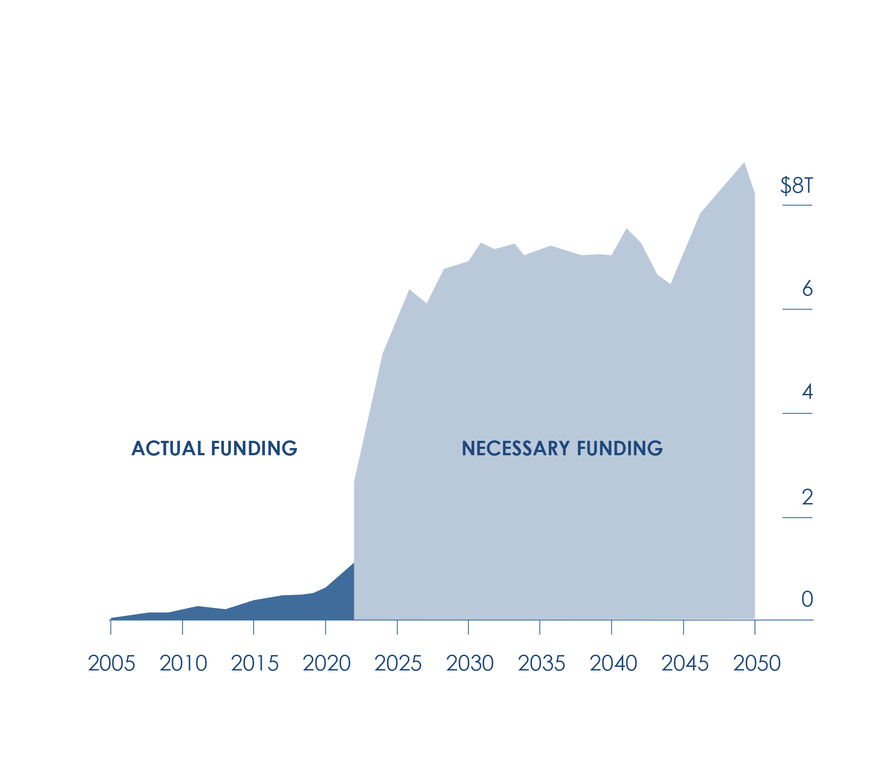

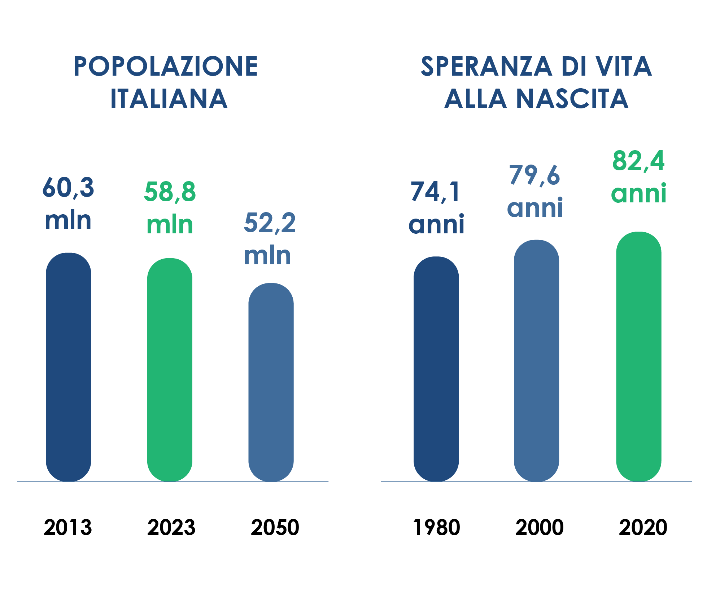










Le opportunità nelle sfide globali
CLIMATE CHANGE
La sfida climatica rappresenta oggi uno dei focus primari di Paesi e Governi: dalle proteine alternative al settore dell’idrogeno, dalle tecnologie dell’acqua alla rimozione di carbonio
INTELLIGENZA ARTIFICIALE
L’AI ha ormai mostrato l’impatto trasversale sui più diversi settori industriali, dall’Healthcare ai trasporti, dall’Energy all’Education, in particolar modo con la recente versione ‘Generativa’
SILVER ECONOMY
Con il progressivo aumento della popolazione in molti Paesi, tra cui l’Italia, la Silver Economy è tra i settori economici più in crescita. Servizi sanitari, turismo, tecnologie assistive, abitazioni adattate, tempo libero e benessere della popolazione anziana.
dell'orario di lavoro in tutte le industries può essere impattato dai Large Language Models
40%
Possibile aumento del PIL globale prodotto dalla Generative AI in 10 anni
7%
Fonte: UN, BNEF
Fonte: Accenture, Goldman Sachs
Fonte: Fonte: Population Pyramid, Our World in Data

Slide 16
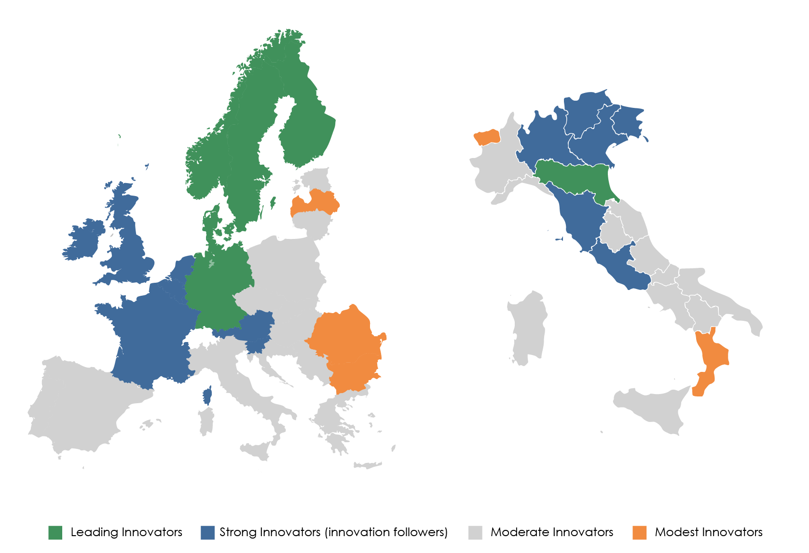
L’Italia nel contesto Europeo di innovazione
L’Italia risulta un paese ‘Moderatamente Innovatore’ secondo i principali indici di innovazione Europei e Globali (European Innovation Scoreboard, DESI Index, WIPO Global Innovation Index)
Alcune regioni sono considerate ‘Fortemente Innovatrici’ a livello Europeo, secondo il Regional Innovation Scoreboard della Commissione Europea quali l’Emilia-Romagna, la Lombardia, il Veneto e il Lazio, mente il Piemonte risulta ‘Moderatamente Innovatore’
Tra i punti di forza del nostro Paese l’Innovazione dei processi aziendali, il sostegno del Governo nei confronti della Ricerca & Sviluppo e l’alto numero di co-pubblicazioni pubblico/privato.
Fonte: European Innovation Scoreboard 2022, Regional Innovation Scoreboard 2021

Slide 17
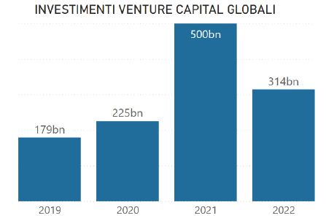

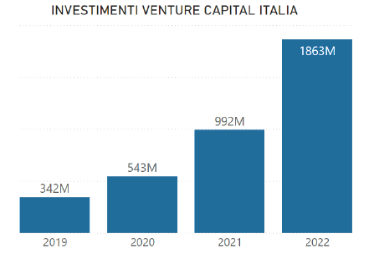
Gli investimenti Venture Capital in Startup e PMI Innovative
Per quanto riguarda gli investimenti Venture Capital l’Italia si dimostra in controtendenza rispetto al trend globale in forte calo, raggiungendo quasi 2 miliardi di euro investiti nel 2022, con un interesse crescente da parte degli investitori esteri
Oltre il 50% delle startup e PMI innovative che hanno ricevuto finanziamenti nel 2022 sono localizzate tra Piemonte e Lombardia
Il settore ICT si conferma di grande interesse per gli investitori, in particolare nelle soluzioni B2B, seguito dai Servizi Finanziari, l’Healthcare e il settore dell’Energia & Ambiente
Fonte: CB Insights, Osservatorio VEM – Venture Capital Monitor

Slide 18
Il ruolo centrale dell’Open Innovation
Open Innovation
Startup/PMI innovative
Affrontare le sfide globali richiede un approccio collaborativo e olistico, e l’Open Innovation può fornire la piattaforma per promuovere l'innovazione e trovare soluzioni nuove e sostenibili per un futuro migliore.
L’Open Innovation continuerà ad avere un ruolo centrale nell’innovazione: le sfide globali sono sempre più complesse e coinvolgono una varietà di stakeholder, il rapido progresso tecnologico necessita la condivisione di conoscenza e best practice.
I principali vantaggi di questo approccio sono l’accesso a competenze esterne, la velocità e la flessibilità nell’esecuzione di innovazione, la collaborazione interdisciplinare.
14.040
startup iscritte al Mise ⁽¹⁾ al 31/03/2023
2.535
PMI innovative iscritte al Mise ⁽¹⁾ al 31/03/2023
31,2%
delle startup innovative italiane sono clienti Intesa Sanpaolo ⁽²⁾
Startup e PMI innovative sono partecipate da CVC al 2022 31,2% del totale di quelle iscritte al registro delle imprese innovative ⁽³⁾
~5.300
1) Registro delle Imprese 2) Intesa Sanpaolo dati 31/03/2023
3) Settimo Osservatorio Open Innovation e Corporate Venture Capital 2022

Slide 19
Il nostro ruolo

Slide 20
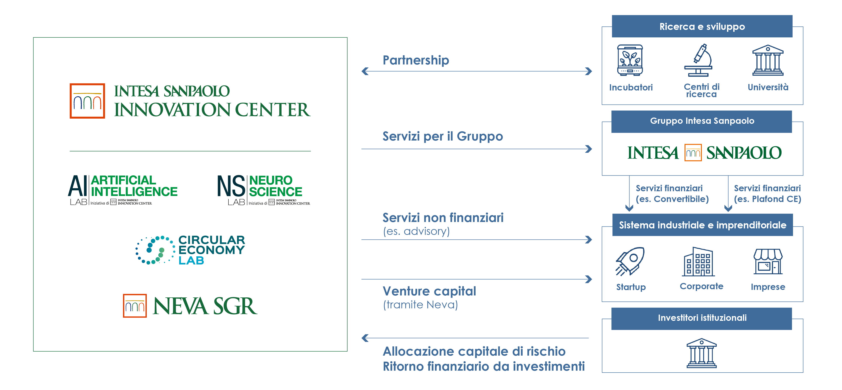
Il nostro ruolo nel contesto dell’innovazione del Paese

Slide 21




Le partnership
Partnership attive al 30/06/2023
Partnership per cluster di riferimento
68
Partner
Supporto al business development
5%
Sviluppo Know How e proprietà intellettuale
30%
Centri Ricerca e Università
9
Aziende
4
Deal flow e supporto alla imprenditorialità
40%
Reputation e networking
25%
Incubatori, Acceleratori e Investitori
22
Istituzioni, Associazioni e altri Enti
33

Slide 22









Supporto alla crescita del Sistema Paese e dei Territori - Startup
Valutazione e valorizzazione del potenziale di crescita
+700
Startup accelerate tramite…
+40
Percorsi di accelerazione
~150
Startup contratti di Business Development sottoscritti
+4,3k
Startup analizzate per percorsi di accelerazione
Dati riferiti al periodo 2018 – 30/06/23

Slide 23































Supporto alla crescita del Sistema Paese e dei Territori - Aziende
Supporto in programmi di continua innovazione e trasformazione
~300
Aziende che hanno avviato collaborazioni in ambito Open Innovation, Circular e Green Economy, di cui…
~220
destinatarie di finanziamenti a valere su Plafond CE
Dati riferiti al 2022

Slide 24










































Il nostro presidio internazionale
Esempi di partnership e collaborazioni
Consolato Generale d’Italia a Hong Kong
Consolato Generale d’Italia a Canton
Londra
Berlino
New York
Torino
Tel Aviv
Hong Kong
Dubai

Slide 25
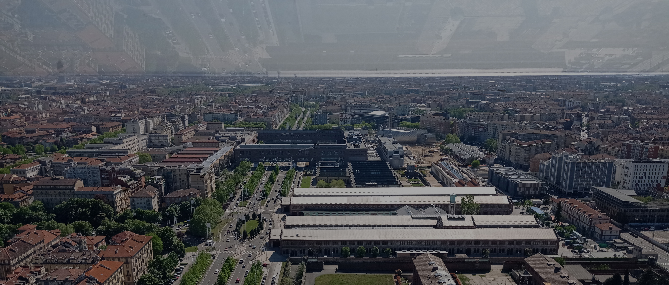
Ecosistemi, i principali numeri
2 Settori (Smart mobility e smart city)
12 Startup per batch
3 Mesi
durata progrmma
Sviluppo di un ecosistema internazionale a Torino
3 Settori (Fashion, Food&Wine, Turism)
6 Startup per batch
4 Mesi
durata progrmma
Creazione di interconnessioni con aziende del territorio in ottica open innovation
3 Settori (Bio materials, Food&Nutraceutical, Regenerative agriculture)
10 Startup per batch
5 Mesi
durata progrmma
Stimolazione dell’ecosistema innovativo di Napoli e del suo territorio
Creazione di un Hub tecnologico Travel Tech per favorire la crescita delle imprese operanti sul territorio
1 Verticale sul Turismo
10 Startup per batch
6 Mesi
durata progrmma

Slide 26





Ecosistemi, i principali numeri
STORIE DI SUCCESSO
DELLE CLASSI
2020-2022
66,5mln$
49
CAPITALE RACCOLTO
STARTUP ACCELERATE
DA 8 PAESI25 ITALIANE
11
115+
534
STARTUP INSEDIATE SUI TERRITORI
SPERIMENTAZIONI SUL TERRITORIO
PERSONE ASSUNTE DALLE STARTUP DOPO L’ACCELERAZIONE

Slide 27












Frontier Research
Mission
Il Frontier Research guarda ai trend del futuro e ai cambiamenti tecnologici e di business e contribuisce fattivamente alla attività di venture building della società. Coerentemente con l’analisi di tali tendenze sviluppa iniziative di ricerca applicata che da una parte favoriscano la multidisciplinarietà e dall’altra generino nuove expertise, sfruttando e arricchendo competenze e metodologie già presenti.
Quali competenze abbiamo
Quali partner scientifici hanno collaborato e collaborano con noi
DATA INTENSIVE
RESOURCES & CLIMATE CHANGE
TREND ANALYSIS
ROBOTICS
NEUROSCIENCE
…
Alla base del Frontier Research vengono combinate competenze che spaziano dal Deep Tech alla Human Social Science.

Slide 28











Frontier Research
INNOVATION INTELLIGENCE
Come affrontiamo il futuro
Filoni di applicazione
INNOVATION INTELLIGENCE
AGTECH
INNOVATION INTELLIGENCE
Analisi quali-quantitative sul mondo dell’innovazione sfruttando molteplici fonti dati e indicatori specialistici utili anche ad individuare nuove progettualità.
LOW CARBON MATERIALS & DECARBONIZATION
55
Progetti
di ricerca
attivati
ENERGY TRANSITION
CLIMATE & BIODIVERSITY
39
Pubblicazioni
scientifiche e divulgative
HEALTH & SAFETY
AND WELLBEING
APPLIED RESEARCH
MARKETING &
COMMUNICATION
Attivazione di progetti di ricerca applicata per portare innovazione al Gruppo, alla clientela, a istituzioni pubbliche su territorio italiano, nonché a ecosistemi di innovazione locali
HR, EDUCATION & INCLUSION AND ART
11
Domande di brevetto depositate e copyright
ANTI FINANCIAL CRIME & FRAUD DETECTION
FINANCE, INSURANCE & WEALTH MGMT
Dati dal 2018 al I semestre 2023

Slide 29




Innovation Intelligence & Applied Research
Innovation Intelligence
Applied Research projects
Individuazione ed interpretazione di trend innovativi
Sviluppo di strumenti e servizi per anticipare i nuovi scenari evolutivi (report, pubblicazioni e contenuti multimediali) con un approccio multidisciplinare
Ricerca, analisi e monitoraggio di tecnologie cross industry
INNOVATION INTELLIGENCE
Risoluzione di bisogni complessi del Gruppo e di clienti esterni mediante un approccio multidisciplinare
Esempi di output generati: Modelli e algoritmi, technical report, survey neuroscientifiche validate, strategie di intervento, linee guida
Framework Metodologici
Valorizzazione e protezione
Nuove metodologie e processi data-driven per l’Innovation Trend Analysis
Indicatori regionali e settoriali di innovazione
Analisi di brevettabilità degli asset creati
Analisi dell’impatto di business
Redazione Pubblicazioni scientifiche
Servizi di knowledge sharing
Sviluppo di nuove competenze
Industry trend report
Monografie dedicate a trend rilevanti
Osservatori dell’Ecosistema di Innovazione
Report Innovazione regionale e settoriale
Innovation News
Acquisizione nuove competenze all’interno del gruppo di ricerca
Organizzazione seminari tecnici e divulgativi

Slide 30

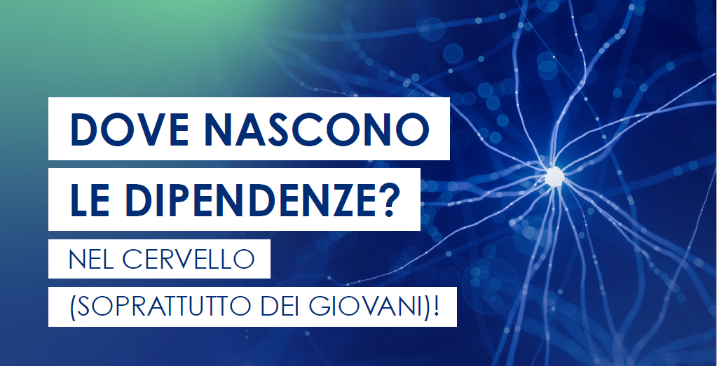











Seminari di Applied Research
2020
106
OGGI
Dati dal 2020 al 30/06/2023

Slide 31






La partnership con Ellen MacArthur Foundation
Intesa Sanpaolo è tra le prime 100 aziende al mondo a entrare nel CE100 di Ellen MacArthur Foundation. Nel 2016 diventa il primo Financial Services Global Partner. Oggi è Strategic Partner.
In uno scenario circolare…
-40%
-56%
4.500
Bln USD
Opportunità di de-risking degli investimenti
Costi sociali al 2050
Emissione CO2 al 2050
Valore per sviluppo della CE al 2030
Primo Financial Services Global Partner della Fondazione Ellen MacArthur
Lanciato il Plafond CE per supportare la Circular Economy
Rinnovo della strategic partnership con la Fondazione Ellen MacArthur
Settembre 2018
Novembre 2019
Febbraio 2022
Dicembre 2015
Gennaio 2019
Gennaio 2022
Lanciato il Sustainability
Bond
Lanciato il nuovo Plafond CE incrementato a 8 miliardi di Euro
Avvio del CE LAB con Cariplo Factory
FONTE: Ellen MacArthur Foundation; Dallo Spreco al valore; Achieving Growth Within SystemiQ

Slide 32





Trasformazione del sistema produttivo in ottica CE
Le nostre azioni concrete per lo sviluppo della Circular Economy in Italia e nel Mondo
Criteri Circular Economy
Criteri green Economy
Risultati del 2022
Estensione della vita utile del prodotto o dei cicli di utilizzo di beni e/o materiali
Energia Rinnovabile
230
Operazioni concluse
Approvvigionamento di risorse rinnovabili secondarie o di provenienza sostenibile e/o materiale riciclato
Efficienza Energetica
Soluzioni che aumentano l'efficacia del consumo di risorse
Gestione ecosostenibile delle risorse naturali e del suolo, biodiversità
8
Mld EUR di finanziamenti complessivi 2022-25
Prodotti totalmente riutilizzabili, riciclabili o compostabili
Mobilità sostenibile
3,1
Mld EUR di finanziamenti erogati nel 2022
Tecnologie innovative per modelli di business circolari
Costruzioni verdi

Slide 33



CE Lab
Numeri e risultati della trasformazione circolare al 2022
Circular Education
Circular Connection
Circular Innovation
16
interventi su temi Chemistry, Finance, Design, Bioeconomy, Textile, StartUp Management
17
eventi @ESG Lab su CE in Food, Plastic, Fashion, Finance e Digital
4
programmi di Open Innovation lanciati
18
interventi presso convegni/eventi su CE
+500
Progettato un corso di alta formazione su CE e nuovi modelli di business con ISP Formazione, CeTIF e Uni. Cattolica
startup analizzate
+40
startup per assessment e pilot project

Slide 34
Attività e prodotti

Slide 35




Principali ambiti
Valorizzazione know how di innovazione
Studio e valorizzazione della innovation trend analysis
Sviluppo e coordinamento laboratori (Intelligenza Artificiale e Neuroscienze)
Valutazione del potenziale di sviluppo di startup
Coaching, networking & partnership
Accelerazione e scale-up
Sviluppo prodotti
Facilitazione funding attraverso piattaforma di crowdfunding
Investimenti in equity tramite Neva Sgr
Sviluppo startup
Offerta di Advisory Open Innovation
Servizi e piattaforme di matching fra imprese e startup
Plafond Circular Economy a supporto della competitività delle imprese, con effetto de-risking
Open Innovation Imprese
Sviluppo della cultura e del network dell’Innovazione
Sviluppo network di innovazione nazionale ed internazionale
Progettazione e valorizzazione di contenuti editoriali e formativi
Progettazione e coordinamento eventi di posizionamento e per il matching tra domanda e offerta di innovazione

Slide 36




La nostra offerta
Knowledge
Discovery
Journey
Challenge
Ricerca di nuove tecnologie per applicazione industriale o come opportunità d’investimento o partnership
Sperimentazione di nuovi modelli di business process management e sviluppo applicazioni tecnologiche e prototipi in laboratorio
NEED
Conoscenza di tecnologie emergenti e trend di settore/mercato
Ricerca e contatto con realtà innovative in ambito di ecosistemi internazionali
INNOVATION NEWS: Innovation News è uno strumento per le aziende che vogliono rimanere aggiornate sui trend, i mercati e le tecnologie più all’avanguardia attraverso una piattaforma dedicata e una Newsletter
TREND REPORTS: produzione di analisi, studi e indagini su specifici argomenti richiesti da aziende clienti a cura di partner specializzati dell’Innovation Center
STARTUP INITIATIVE WHITE LABEL: programma dedicato di ricerca e accelerazione di startup tecnologiche, su incarico di uno o più clienti corporate
TECH SCOUTING: servizio tailor-made di scouting tecnologico on demand, sulla base di specifici requisiti condivisi dal cliente impresa/corporate, erogato in autonomia o con il supporto di partner esterni specializzati, anche attraverso journey on-site presso il cliente
TECH MATCHING: servizio di business development a supporto delle startup alla ricerca di opportunità di business, di capitali e partnership industriali.
TECH TOUR: programma di accompagnamento negli ecosistemi internazionali a forte crescita in termini di innovazione finalizzato a generare nuove opportunità di business e di investimento per le imprese clienti e prospect del Gruppo ISP con chiari obiettivi di internazionalizzazione e di sviluppo tecnologico
TECH LAB: sviluppo progetti di ricerca applicata per la risoluzione di sfide su ambiti verticali di applicazione con experties Deep Tech e Human Social Science attraverso team misti di esperti del Frontier Research, dei partner scientifici e dei clienti
CIRCULAR ECONOMY LAB: advisory di ricerca di tecnologie innovative e nuovi modelli di business, a supporto della transizione delle aziende da un modello economico lineare ad uno circolare
PRODUCTS

Slide 37



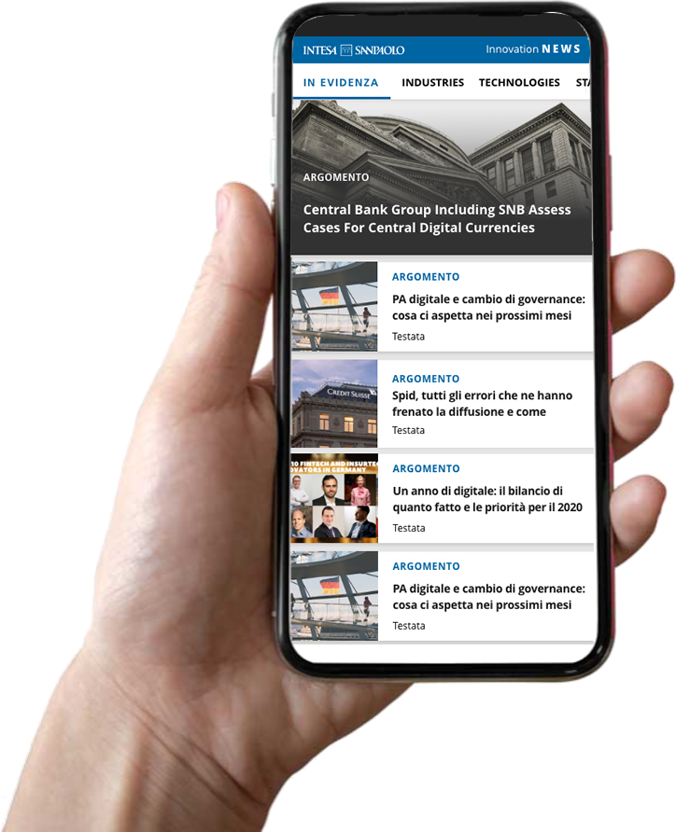






Innovation News
Fonti web e social
Testate nazionali e internazionali
+500
+300
+1.000
Keywords
OTTIMIZZATO PER PC, TABLET E SMARTPHONE
Scegli il device che ti è più comodo, al lavoro o a casa
SOLO FONTI QUALIFICATE
Incluse oltre 500 fonti tra gratuite e a pagamento provenienti da carta stampata e Web
NEWSLETTER
Ricevi nella tua casella di posta una sintesi delle notizie più importanti in base agli argomenti da te scelti
ESPERIENZA PERSONALIZZATA
Scegli tra gli oltre 35 argomenti disponibili quelli più interessanti per te
NESSUNA DISTRAZIONE
Una esperienza di lettura libera da pubblicità, banner e pop up
UN ARCHIVIO DI CONOSCIENZA
Salva le notizie più importanti e crea il tuo archivio di Knowledge

Slide 38









Trend Report
Uno sguardo sul futuro
INDUSTRY TREND REPORT
Studi e ricerche su uno specifico verticale industriale o su un ambito cross industry con l’obiettivo di evidenziare ed approfondire le tecnologie, le principali innovazioni ed i key player del settore.
ANALISI DEI TREND
Rapporti realizzati in formato whitepaper (70/140 pagine) che contengono analisi dei fenomeni, grafici e infografiche di supporto. All’interno di ciascun report, si analizzano:
Dati di mercato
Forecast
Tecnologie emergenti
Key Player
Start-up
Sustainable Cities
Automotive
and Mechanics
Decarbonisation
Energy, Utilities
and Environment
Built Environment
Agriculture, Food and Beverage
Biotech, Pharma Healthcare equipment
Technology, Media & Telecommunication

Slide 39

Percorsi di accelerazione: Startup Initiative in white label
La Challenge for startup è un programma di selezione e accelerazione che si articola in quattro fasi ed è finalizzato alla valorizzazione delle tecnologie più interessanti per il cliente, facilitando lo sviluppo di collaborazioni / sperimentazioni / investimenti.
Tempi
proposti
Mese #1
Mese #3
Mese #4
Mese #4
Fasi
Scouting:
Business ideas/plans analysis and first selection
Coaching: fine-tuning of startups business plan and presentation
Selection: startups more ready to meet investors
Investor Arena: startup pitch to investors
Numero medio di startup
~60
~20
~20
~10

Slide 40

Startup Initiative in White Label​ - Le fasi ​
1.
Scouting
Call for startups
2.
Coaching
Boot Camp
3.
Selection
Deal Line-Up
4.
Final event
Investor Arena
Ricerca delle migliori startup sul mercato italiano e internazionale attraverso l’attivazione di Network di settore
Selezione delle migliori candidate sulla base del modello 360° Analysis di Intesa Sanpaolo Innovation Center e dei criteri individuati dal cliente
Accesso da parte delle start up selezionate a strumenti e competenze distintive erogate da coach con esperienze internazionali nel mondo dell’imprenditoria e del Venture Capital
Presentazione di tutte le startup del Programma al panel di esperti selezionati dal cliente
Analisi e valutazione delle startup da parte del panel di esperti sulla base di un Modello di valutazione a 4 dimensioni
Selezione delle startup che avranno accesso alla fase finale
Presentazione delle startup finaliste al board e al management dell’azienda cliente, moderata dai coach del programma
Analisi e valutazione delle startup da parte del board e del management dell’azienda cliente sulla base di un Modello di valutazione a 4 dimensioni
Selezione e premiazione della/e startup vincitrici del programma di accelerazione

Slide 41

Tech Scouting
Servizio di ricerca di tecnologie e soluzioni innovative per l’azienda Cliente, erogato da Intesa Sanpaolo Innovation Center, in autonomia o con il supporto di partner tecnologici esterni specializzati.
IDENTIFICAZIONE ESIGENZE TECNOLOGICHE
presentazione
identificazione
SCOUTING DEDICATO DI TECNOLOGIE
Scouting Tecnologico
INCONTRO TRA STARTUP E AZIENDE
valutazione
validazione
OPPORTUNITÀ: CONCLUSIONE ACCORDI
Commerciali | Investimenti | Acquisizioni
Proporre opportunità di innovazione a imprese clienti selezionate aumentando la loro capacità di accesso alla R&D esterna.

Slide 42









Tech Matching
Servizio di Business Development a supporto di Startup e PMI innovative nella ricerca di opportunità di business, di capitali e partnership industriali
Industrial & Space Economy
Retail &
Logistics
Criteri di selezione
Startup e PMI innovative
Cross industry
B2B
Livello minimo maturità tecnologia TRL7
Portafoglio
66 startup/PMI
6 ambiti di raggruppamento
Energy &
Infrastructure
Sustainability
& Materials
Agriculture &
Food
AI & Digital

Slide 43













Tech Tour
Il Tech Tour è un programma di accompagnamento per startup e imprese negli ecosistemi internazionali a forte crescita in termini di innovazione finalizzato a generare nuove opportunità di business e di investimento per le imprese clienti e prospect del Gruppo con chiari obiettivi di internazionalizzazione e di sviluppo tecnologico
Clienti ISP e Prospect:
Corporate
PMI
Startup
Target
Sviluppo tecnologico: ricerca di potenziali partner
tecnologici per industry di appartenza
Sviluppo commerciale
Fund raising (VC, Private Equity, Business Angel, etc.)
Soft Landing Program per ingresso in nuovi mercati
Obiettivi
Mercati
Israele
(Tel Aviv Gerusalemme)
UK
(Londra)
Cina
(Hong Kong, Shenzhen)
USA
(New York)

Slide 44




Tech Lab
DEFINIZIONE PROGETTO DI RICERCA APPLICATA
Raccolta e definizione della domanda di ricerca con il cliente, interno o esterno, e definizione del brief scientifico in collaborazione con il partner scientifico
ATTIVAZIONE PROGETTO
Definizione delle competenze verticali e selezione del gruppo ricerca, validazione del protocollo mediante iter autorizzativo (privacy, comitato etico,…) e definizione impianto contrattuale
REALIZZAZIONE PROGETTO
Creazione e sviluppo, a cura del gruppo di ricerca, di soluzioni avanzate e innovative per problemi complessi in sinergia con esperti di dominio delle business unit del Gruppo o delle aziende clienti
SUPPORTO ALLA MESSA IN PRODUZIONE
Supporto all’integrazione della soluzione individuata nel contesto di riferimento aziendale e sviluppo del prodotto anche attraverso partner terzi

Slide 45








Il Circular Economy Lab
Intesa Sanpaolo Innovation Center ha sviluppato con Cariplo Factory il primo laboratorio italiano sul tema Circular Economy
I pilastri chiave su cui si poggia l’attività del CE Lab:
Agricoltura
Polimeri
Circular Innovation: assessment del livello di circolarità, advisory di open innovation ad aziende consolidate, supporto all’avvio di progetti per promuovere la transizione delle imprese verso la C.E., anche attraverso attività di workshop, project building, etc.
Circular Education: supporto alla generazione, diffusione e trasferimento di know-how e cultura sulle tematiche C.E. (es. eLearning, formazione di competenze, trasferimento di conoscenza e sostegno di ricerche a carattere applicativo)
Circular Connection: supporto alla creazione di un dialogo aperto sulla C.E. a livello nazionale e internazionale (es. eventi e networking tra operatori e centri di competenza)
Materiali
bio-based
Tessile
Energia
Costruzioni
e Smart City
Mobilità
Alimentare

Slide 46
Torino Cities of the Future Techstars Accelerator
Notes:
06/07/23 Adam

Slide 47

Techstars, a Torino l’acceleratore sulla Smart City
Collaborazione strategica con Compagnia di San Paolo e Fondazione CRT
Techstars
3.300 Total companies
Sviluppo di un ecosistema internazionale a Torino
Investimento in equity di startup e fondi innovativi
Valorizzare startup di eccellenza
48 Acceleratori in 16 paesi
$96.6bn
Market cap
20
Unicorni generati dai programmi int.li
Notes:
06/07/23 Adam

Slide 48






Il ruolo di Intesa Sanpaolo Innovation Center
GRUPPO
INTESA SANPAOLO
CORPORATE E PMI ITALIANE
AGGREGATORE
DI ECOSISTEMI
NETWORK INTERNAZIONALE INTESA SANPAOLO INNOVATION CENTER
ISTITUZIONI
Torino e municipalità italiane, Governo
Eventi con startup internazionali, Corporate HUB internazionali Intesa Sanpaolo
UNIVERSITÀ E CENTRI DI RICERCA
IMT Scuola Alti Studi Lucca,
Unito, Polito, Polimi
Notes:
06/07/23 Adam

Slide 49
Il Gruppo Intesa Sanpaolo

Slide 50








Il Gruppo Intesa Sanpaolo
La leadership in Italia si basa su un rapporto duraturo con i clienti
Highlights
Ranking in Italy
1
Loans
19.1%
975,6 €/mld
Total Asset
4.354 €/mln
2022 Net Income
20,7 mln Clienti
13.6 mln in Italia
7.1 mln all’estero
1
Deposits⁽²⁾
21,9%
1
Pension Funds
24.1%
1
Asset Management⁽³⁾
24.8%
Figures as at 31 December 2022
(2) Including Bonds
(3) Mutual Funds; Data as at 30 September 2022
39,6 €/mld Market Capitalisation⁽¹⁾
446,8 €/mld Finanziamenti erogati
Eurozone Ranking
Banks Market Capitalisation
HSBC
124,8
UBS
68,5
1
BNP Paribas
68,1
2
Banco Santander
56,4
3
Intesa Sanpaolo
45,0
4
BBVA
39,6
61,6 €/mld Shareholder’s Equity
545 €/mld
Raccolta diretta
4.565
Filiali
3.611 in Italia
954 all’estero
5
ING
39,6
Lloyds Banking Group
36,1
6
Nordea Bank
35,5
7
Unicredit
33,8
8
Crédit Agricole
31,5
NatWest
28,7
Fonte: Bloomberg prices as at 31 March 2023
Fonte: Intesa Sanpaolo figures as at 31 December 2022 (1) As at 31 December 2022

Slide 51
I contenuti di questo documento sono di proprietà di Intesa Sanpaolo e sono protetti dalle norme sul diritto d'autore e sui segni distintivi. Tutti i diritti sono riservati.
Pertanto, senza il preventivo consenso formale di Intesa Sanpaolo, il suddetto materiale non può essere copiato, scaricato, riprodotto, utilizzato su altri siti Internet, modificato, trasferito, distribuito o comunicato a terzi se non per uso esclusivamente personale, restando in ogni caso vietato ogni utilizzo commerciale.
I contenuti non di proprietà di Intesa Sanpaolo ma di soggetti terzi di volta in volta indicati, possono essere utilizzati solo rispettando i diritti di tali soggetti terzi e le regole dagli stessi fissate, cui pertanto si rinvia.
Pur ponendo cura nella redazione dei contenuti, Intesa Sanpaolo non assume alcuna responsabilità per eventuali errori od omissioni di qualsiasi tipo e per qualunque tipo di danno diretto, indiretto o accidentale derivante dalla lettura o dall'impiego delle informazioni pubblicate o di qualsiasi forma di contenuto presente nel documento o per l'accesso o l'uso del materiale contenuto in altri siti collegati.

